Slide 1
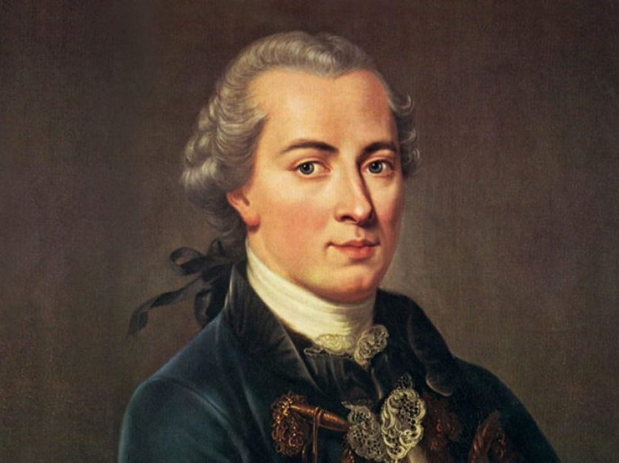
第十二讲 德国古典哲学之康德(下)
Immanuel Kant, 1724-1804

Slide 2
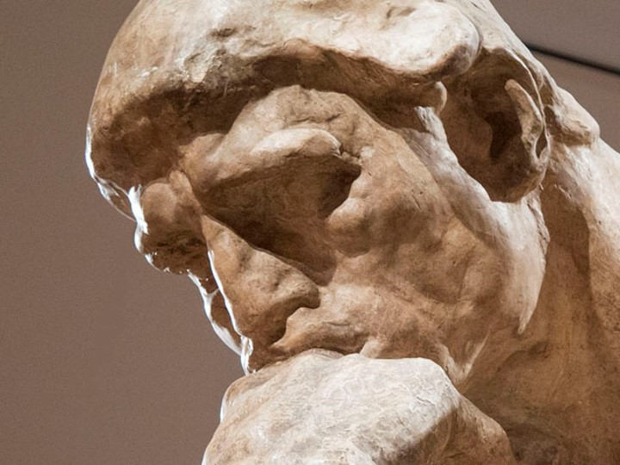
一、道德法则

Slide 3
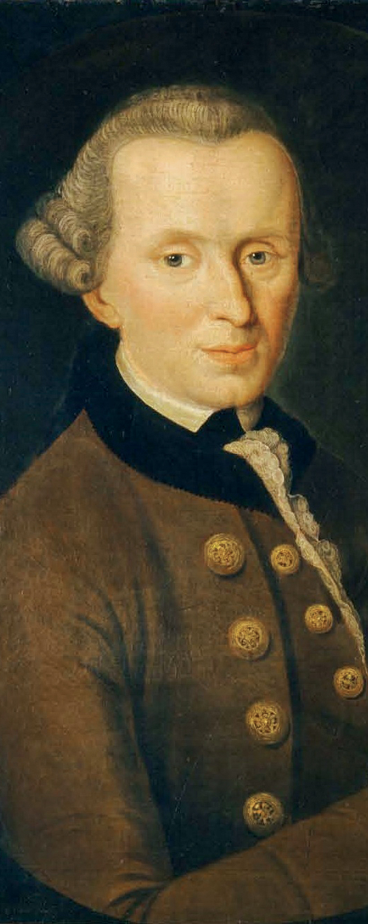
（一）法则与准则
1.“法则” (Gesetz)不同于“准则”(Maximen)：后者只对主体自身的意志有效，因而是主观的；前者则对所有理性存在者的意志有效，因而是客观的。
2. 质料的实践原则不是法则。在这样的原则中，意志的决定根据是客体以及客体与主体的关系，实即“快乐”。但这种客体是否真的能够带来快乐，这并非必然的，而是经验的，因而这样的原则不能给出法则。

Slide 4
3. 追求幸福，涉及欲求能力的质料，亦即涉及快乐与不快乐的情感，因而不是法则。因为关于什么是幸福，是因人而异、因时而异的，没有普遍必然性。
4. 即使一切有限的理性存在者，在什么是愉快与不愉快的情感的客体，甚至在什么是达到愉快与防止痛苦的手段上达成广泛的共识，这种自爱原则仍然不能冒充为实践法则。

Slide 5
二、绝对命令

Slide 6
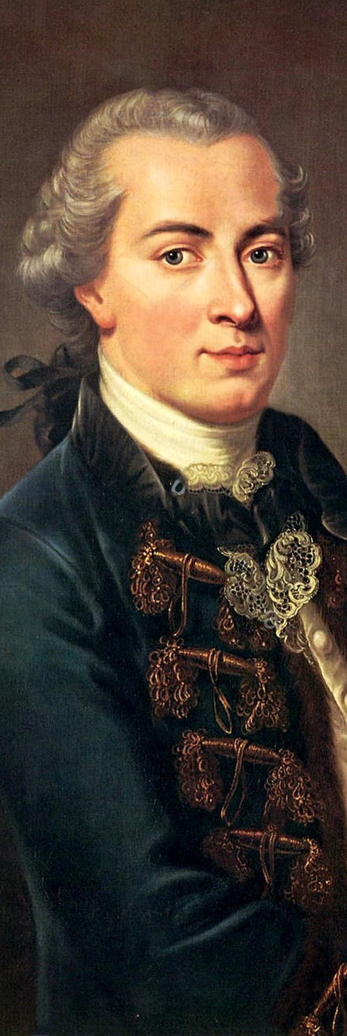
（一）绝对命令表述一：“这样行动：你意志的准则始终能够同时用作普遍立法的原则。”
1. 该法则不是任何经验的事实，而是纯粹理性的唯一事实（即使人们不能在经验中找到任何完全遵守道德法则的实例），是先天综合判断。“纯粹理性凭借这个事实宣布自己是源始地立法的”。
2. 该法则对人表现为“命令”。理由：虽然人类有“纯粹意志”，却没有“神圣意志”，因为它会受需要和感性动机的刺激。这种“命令”或“强制性”构成了人类的一种“职责”或“义务”。

Slide 7
3. 绝对命令不同于假言命令。后者基于目的-手段关系，而不是意志自身，因而只能算作“实践规矩”，不具普遍性和必然性。例如：对某人说，他年轻时必须勤劳节俭，以免老来贫困。这是正确而重要的实践规矩，但不是法则或绝对命令。
4. 道德命令是绝对命令。它不受任何条件的限制，是必须服从的命令，即使和爱好所希望的后果相背驰，也必须执行。就是说，它没有任意选择的自由。

Slide 8
（二）绝对命令的表述二：“你的行动，要把你自己人身中的人性，和其他人身中的人性，在任何时候同样看作是目的，永远不能只看作是手段。”
（三）绝对命令的表述三：“每个有理性东西的意志的观念都是普遍立法意志的观念。”

Slide 9
三、自由与尊严

Slide 10
（一）意志的“自律”与“他律”
1. “意志自律”亦即纯粹实践理性的自己立法（自律与自由是二而一的）。与之相反的是“他律”：意志对于冲动或禀好、亦即对于“自然法则”的依赖。
2. 依照“意志自律的原则”（法则）行事，简便易行。“根据道德法则来判定什么是该行之事，必定没有多大困难，以致十分庸常未经历练的知性，甚至不必通达世故，也会胸有成竹。”
3. 依照“意志的他律”行事，困难重重。他需要万事通晓，极为精明，方能判断什么东西会给他带来真正经久的利益。

Slide 11
（二）人的双重身份
1. 作为感性世界的成员：人和其他事物一样从属于因果性的法则，服从自然规律，是现象，是他律的。“一般理性存在者的感性自然就是在以经验为条件的法则之下的实存，因而这种感性自然对于理性而言便是他律。”
2. 作为理智世界的成员：人只服从理性规律，而不受自然和经验的影响，是自在之物，因而是自由的。“同一存在者的超感性自然是指他们依照独立于一切经验条件的法则的实存，因而属于纯粹理性的自律。”
Notes:
4.

Slide 12
（三）“出乎”法则与“合乎”法则
1. 行为的道德性：道德法则直接地决定意志，或者说，行为出于职责，亦即单纯为了法则的缘故才发生。这样的行为实现了法则的精神。
2. 行为的合法性（合乎义务）：意志决定虽然也合乎道德法则而发生，但意志充分的决定根据却是某种情感。就是说，意志决定不是为了法则而发生的。这样的行为只是实现了法则的条文，因而具有合法性，却不具道德性。

Slide 13
四、实践理性的最高追求：至善

Slide 14
（一）至善的二元素：德行与幸福。“至”有双重含义。其一，“无上”；其二，“完整”。德行是“无上”的善，但不是“整个的和完满的善”。为了成就至善，还需要加上幸福。理由：人需要幸福（无论是就感性经验而言，还是就理性判断而言）。
（二） 德行与幸福的次序。将德性视为至善的“第一条件”，把幸福作为至善的“第二条件”。“只有在这样一种隶属次序之下，至善才是纯粹实践理性的整个客体”。

Slide 15
（三）纯粹实践理性的公设
1. 灵魂不朽。至善“只有在一个向着那个完全的切合性而趋于无穷的前进中才能见及”。而“这个无穷的前进只有以进入无限延续的实存和同一个理性存在者的人格（人们称之为灵魂不朽）为先决条件，才是可能的。”
2. 上帝存在。“由于人的能力并不足以造成幸福与配享幸福的一致，因而必须假定一个全能的道德存在者来作为世界的统治者，使上述状况在他的关怀下发生。”道德法则必然导致宗教。

